Slide 1
Участие в Региональной школы университет детства в оренбургской области по теме: «речь. ритм. игра. движение»
Тема выступления :
«Использование балансировочной доски Бильгоу в коррекционно-логопедическом процессе»
10.12.21 Подготовила:учитель-логопед высшей категории Наследова И.В. п.Новоорск

Slide 2
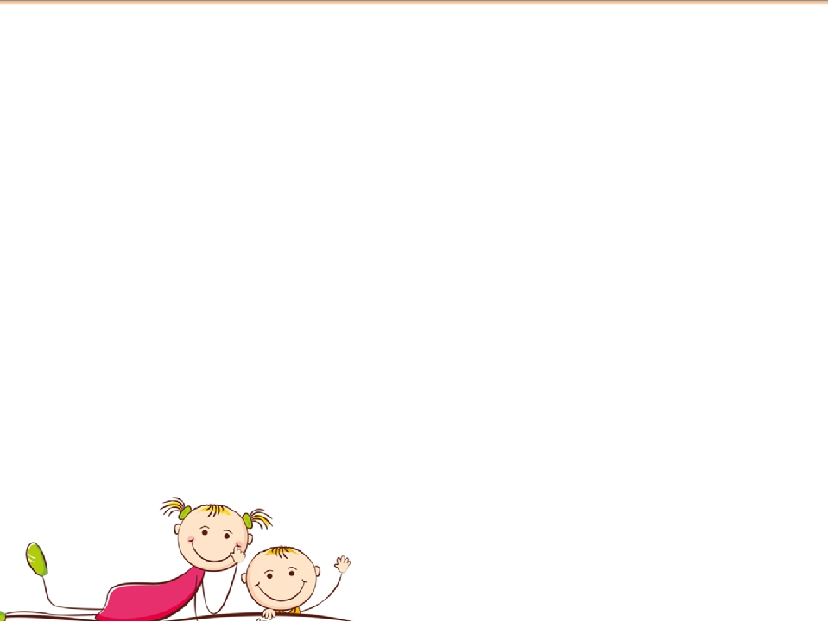
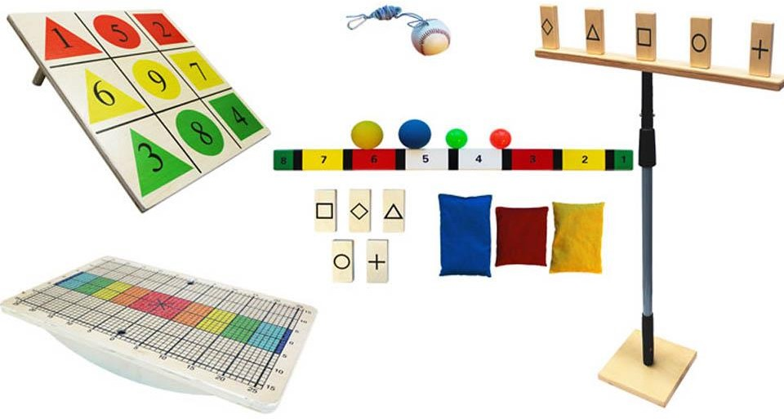
Использование балансировочной доски Бильгоу
в коррекционно-логопедическом процессе

Slide 3
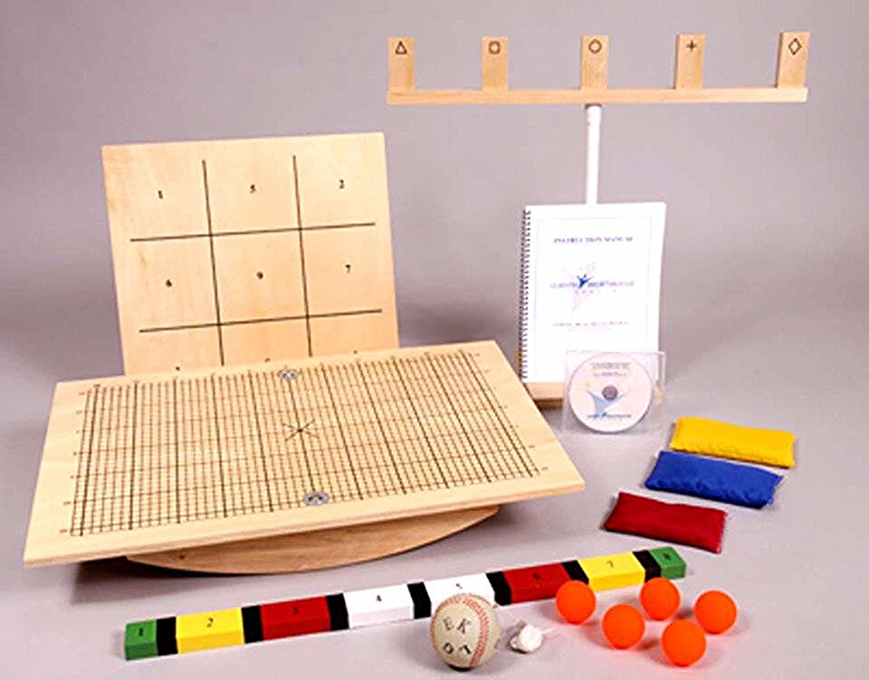
Мозжечковая стимуляция — современный метод коррекции различных нарушений в речевом и интеллектуальном развитии. Несмотря на то, что применяется он всего пару десятилетий, специалисты видят за ним большое будущее, называя его буквально «ключом к обучению мозга».

Slide 4
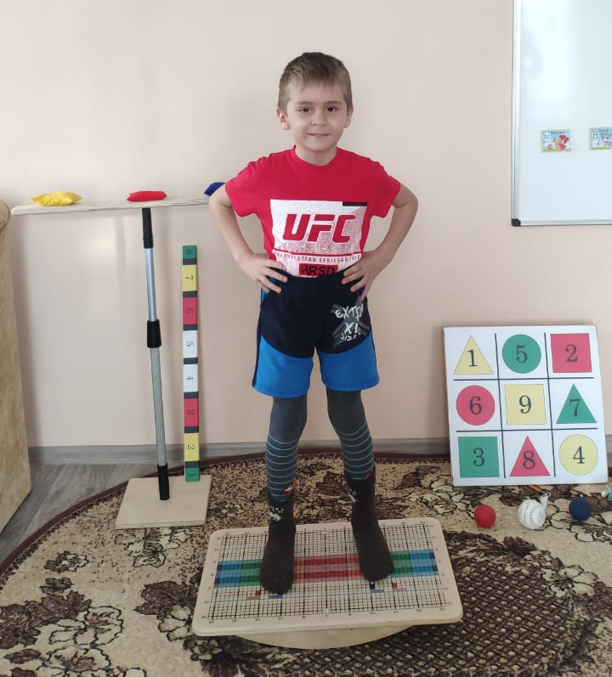
Для работы над стимуляцией мозжечка применяется специально разработанное устройство: балансирующая доска Бильгоу.
Это доска, которая укреплена на округлой основе, что заставляет балансировать в попытках удержать равновесие. Поверхность доски имеет специальную разметку.
В зависимости от уровня наклона изменяется уровень сложности упражнений.
В комплекте с доской идет напольная мишень, цветозонированная рейка, стойка телескопическая с брусочками, мячи, подвесной мяч-маятник, разновесовые мешочки.
Ребенок стоит на поверхности доски, которая, в свою очередь, укреплена на округлой основе, что и заставляет его балансировать в попытках удержать равновесие. Основание конструкции очень похоже на основание детских игрушек-качалок.

Slide 5
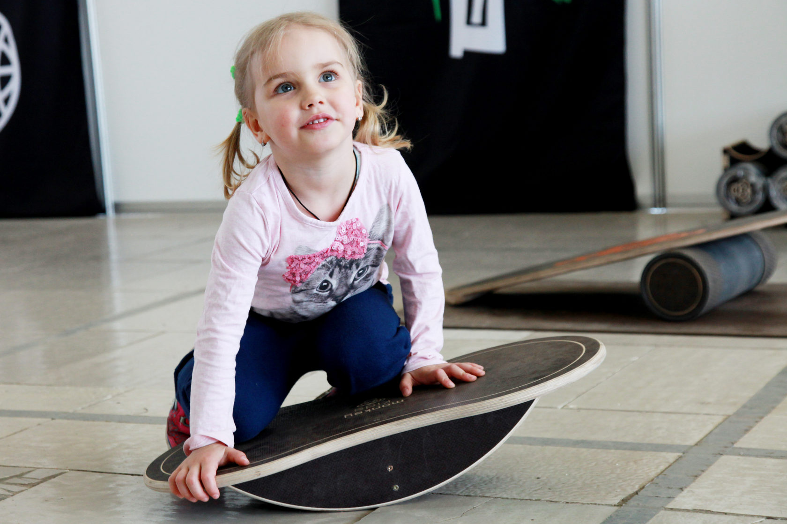
Специальные занятия по программе мозжечковой стимуляции рекомендованы детям, у которых есть нарушения координации, внимания, гиперактивность, выявлены аутичные черты, есть задержки устной, письменной речи, проблемы с учебой, ЗРР, ЗПР, ЗПРР, последствия минимальной мозговой дисфункции, ДЦП.

Slide 6
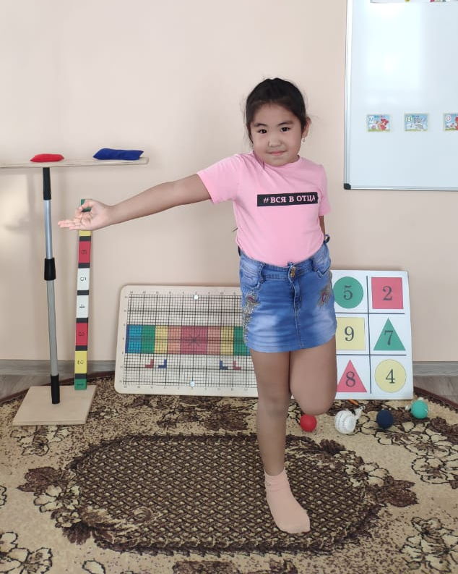
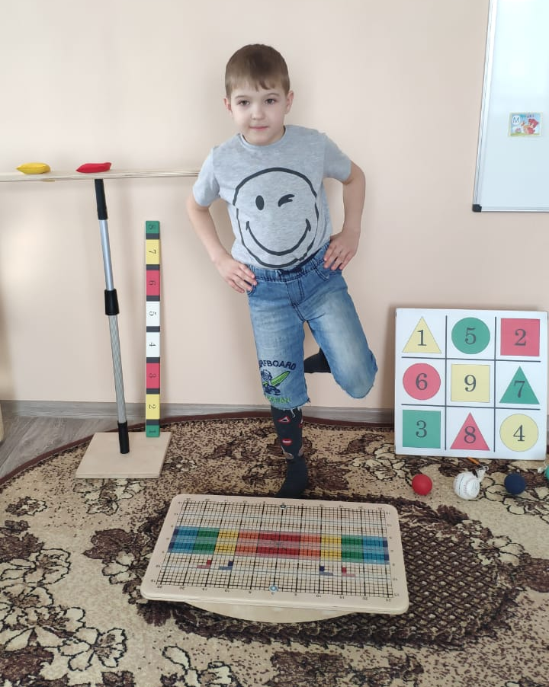
Прежде чем приступить к упражнениям на балансировочной доске, часть упражнений с мячом и мешочком отрабатываем на ровной поверхности.
Работа строится по этапам с постепенным усложнением упражнений.

Slide 7
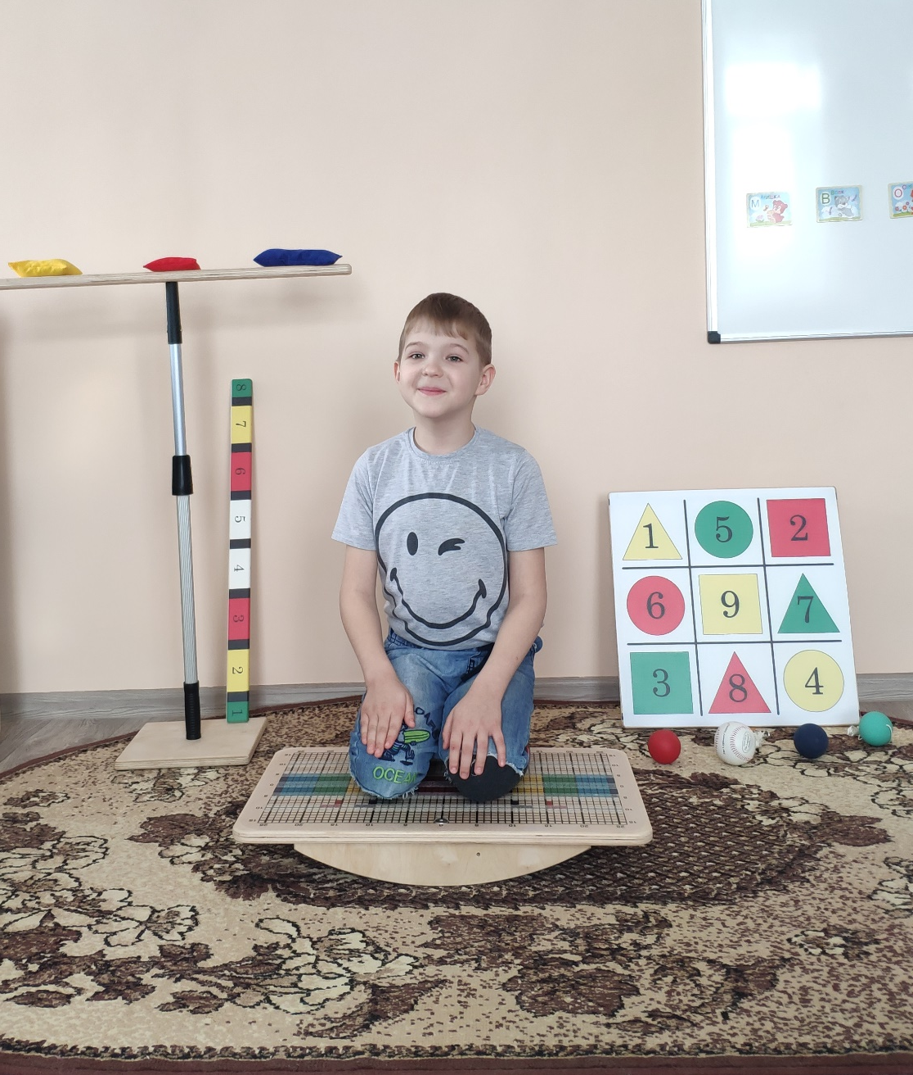
Развитие реакции равновесия на балансировочной доске можно начинать с отработки стояния на четвереньках и при тренировке функций сидения – это подготовительные упражнения, которые вырабатывают вертикальную позу, помогают в овладении навыками самостоятельного сидения и защитную реакцию рук

Slide 8
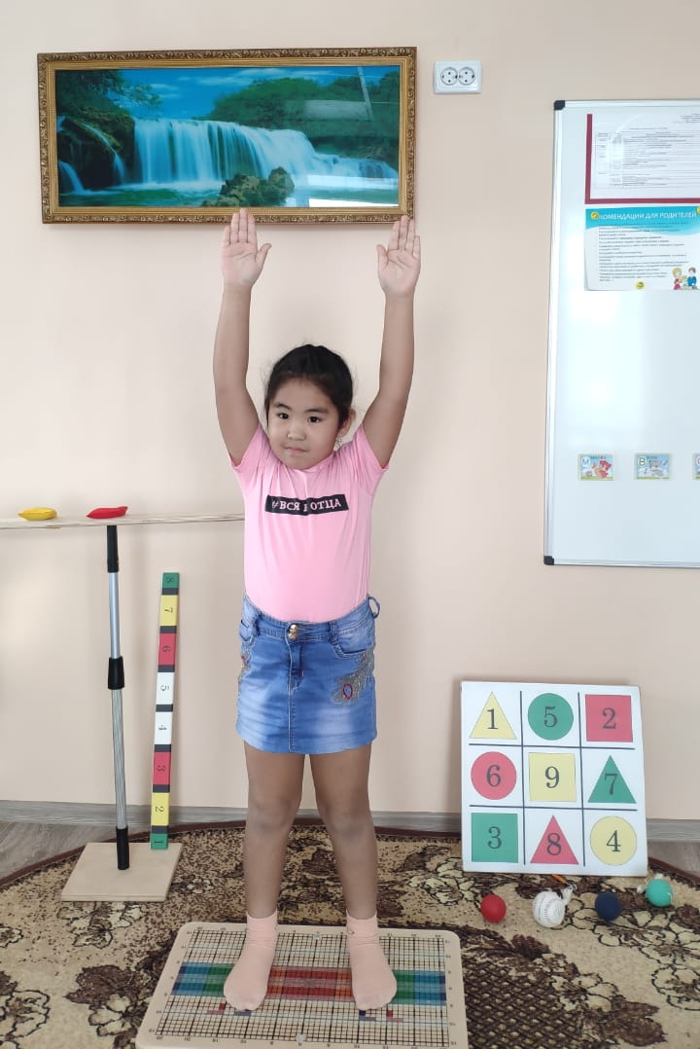
Простые упражнения
- Залезть и слезть с доски.
- Стоя на доске, двигать глазами вверх-вниз, влево-вправо, по диагонали, рисовать восьмерку.
- Стоя на доске, двигать руками, рисуя восьмерку, следить глазами за руками.
- Стоя на доске рисовать восьмерку и знак бесконечности носом.
Упражнение на дыхание.
- Одна рука на животе, другая на груди. По команде ребенок надувает сначала грудь (3-5 раз), затем надуваем живот (3-5 раз).
- Стоя на доске выполнять круговые вращения руками:
а) обе руки в одну сторону;
б) обе руки в разные стороны;
) по очереди в одну сторону;
г) по очереди в разные стороны

Slide 9
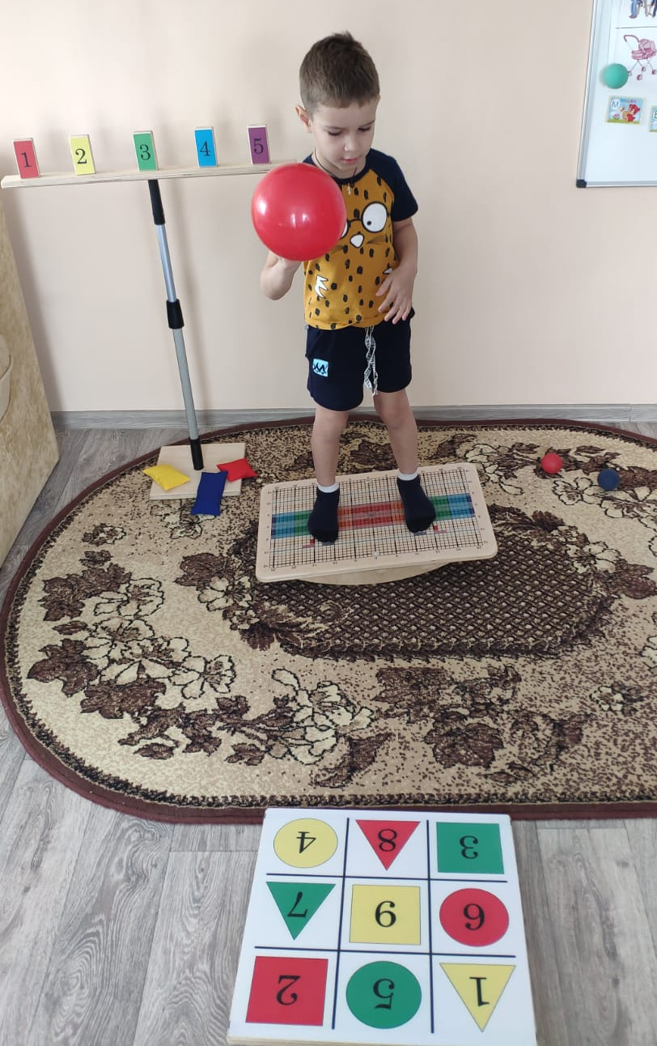
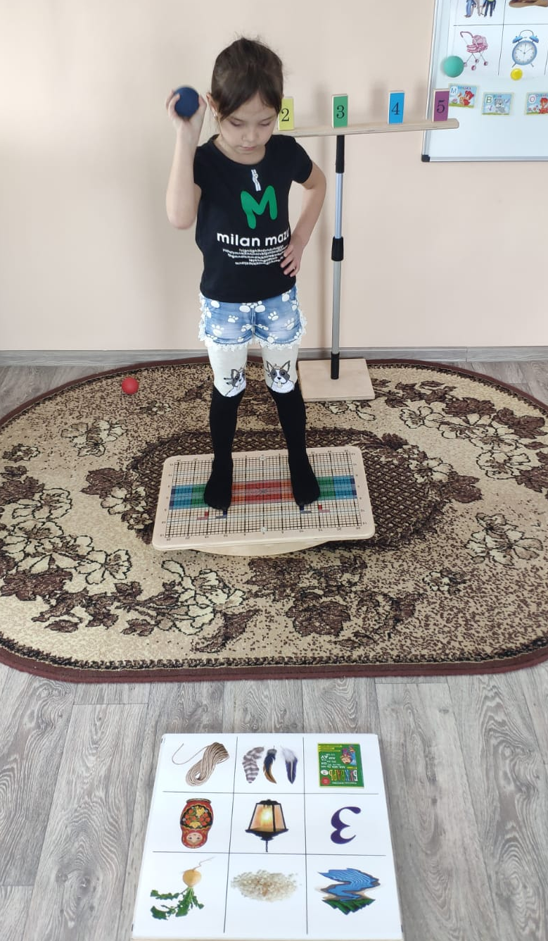

Slide 10
Упражнения с использованием аксессуаров в логопедической практике
- Выполнение артикуляционной гимнастики при этом раскачивая доску;
- Беремся руками за концы гимнастической палки. Подняв руки вверх, произносим слог, например, «РА», опускаем руки, произносим «Ры»;
- Берем мешочек в правую руку, отводим сначала в одну, затем в другую сторону, произносим слог с автоматизированным звуком, затем, переложив в правую руку мешочек, поднимаем руку вверх и произносим следующий слог;
- Подкидывание мяча и его ловля, называя автоматизируемый звук;
- Ударяем мяч об пол одной рукой, ловим другой, при этом называем слова или слоги на автоматизируемый звук;
- Попасть в мишень из картинок с автоматизируемым звуком на напольной доске и попросить попасть мечом в те картинки, в названии которых звук «Р» находится в начале слова;
- Рассказывание стихотворных текстов или чистоговорок под ритм ударов мяча;
- Придумывание слов как на лексическую тему, так и на закрепляемый звук, попадаем кольцами на штатив, либо мячом в ведерко, корзину;
- Попасть мячом в разные корзинки при работе на дифференциацию звуков, звуковом анализе. и т.д.

Slide 11
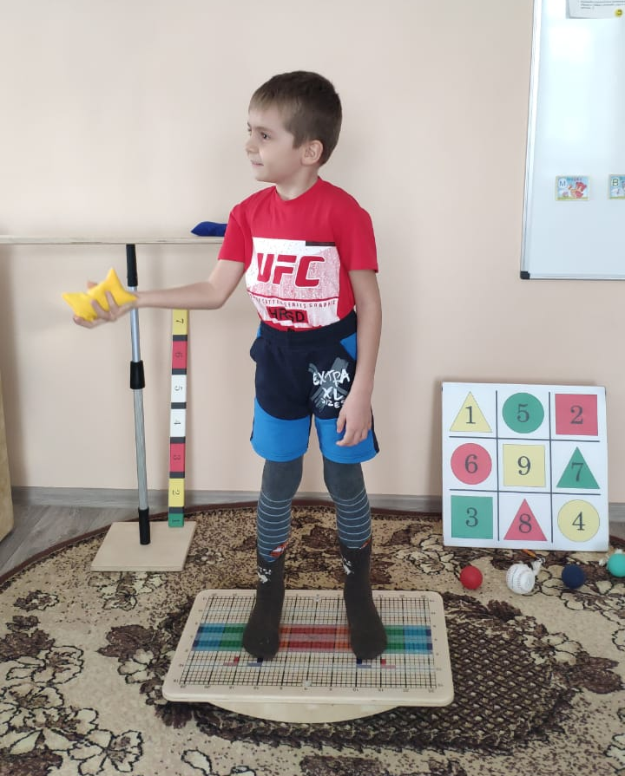
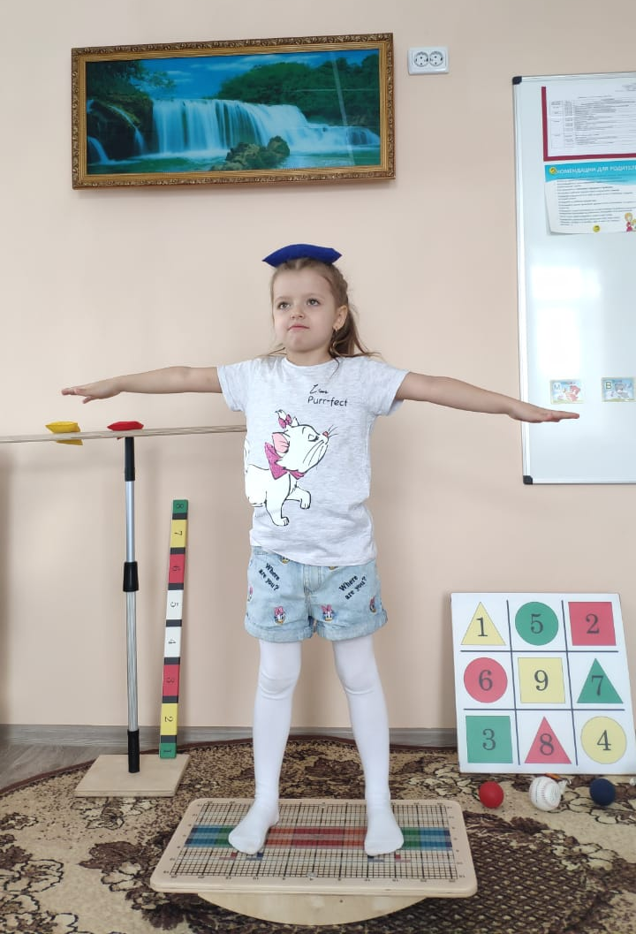
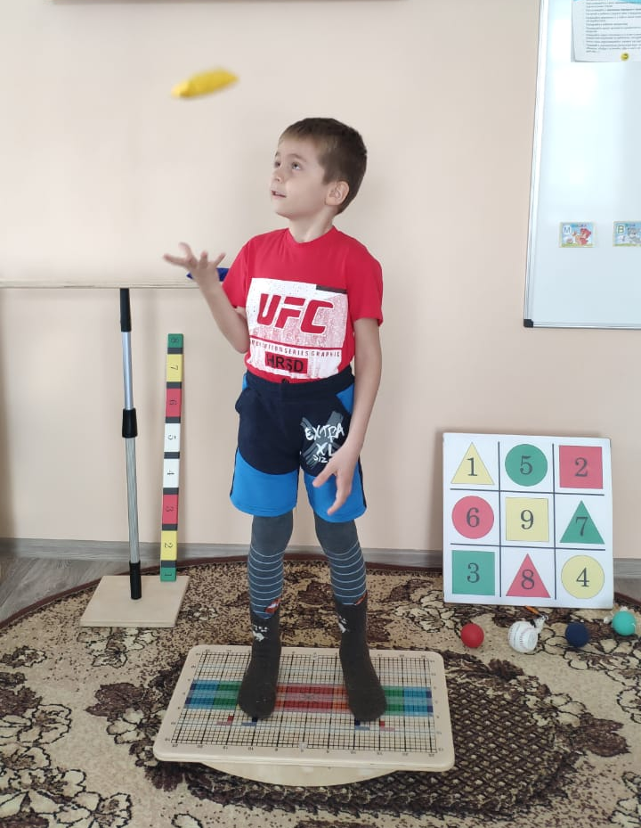

Slide 12
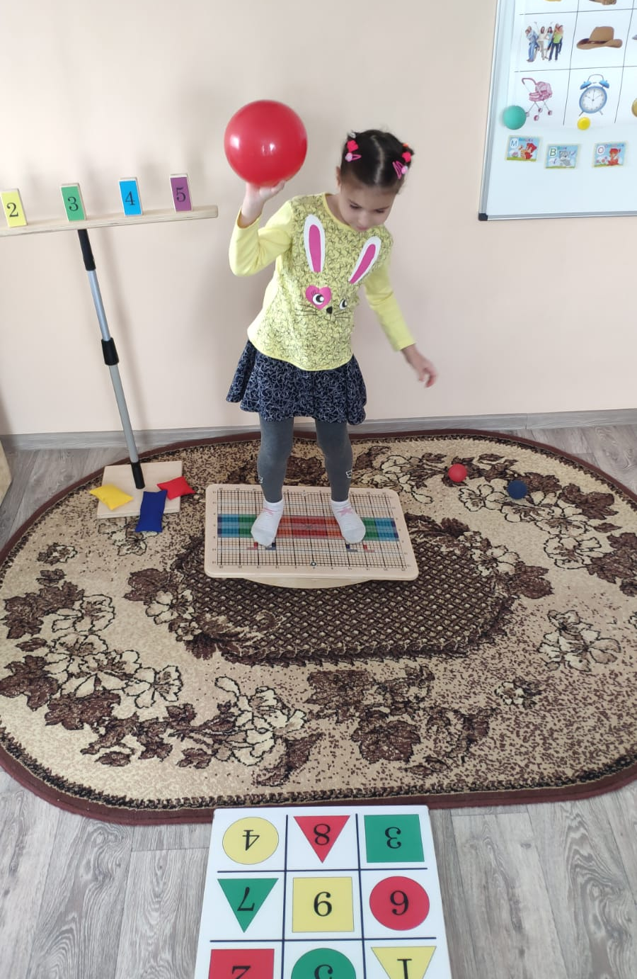
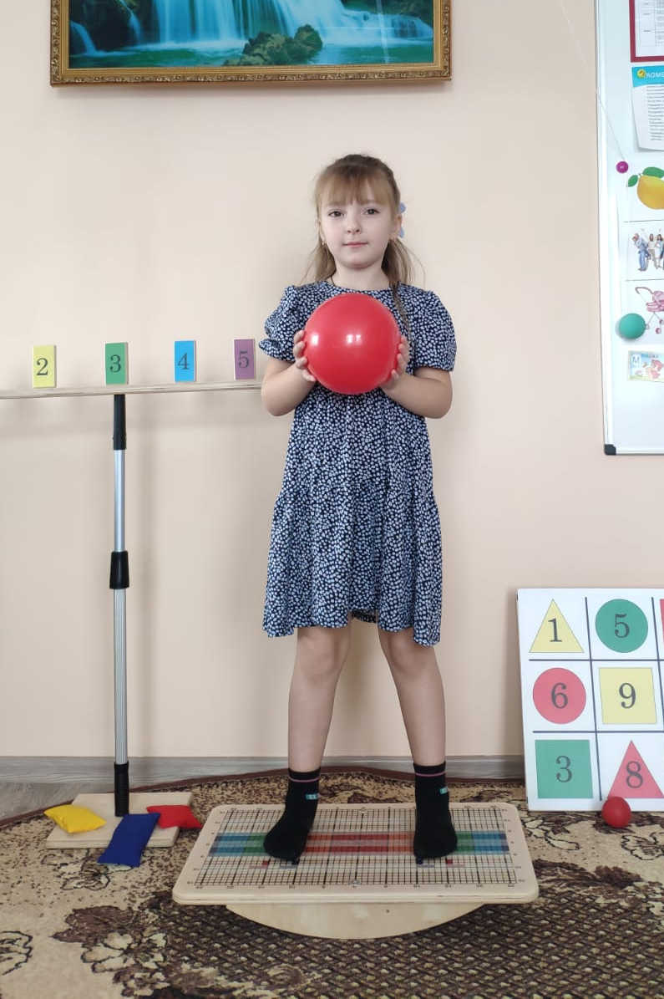

Slide 13
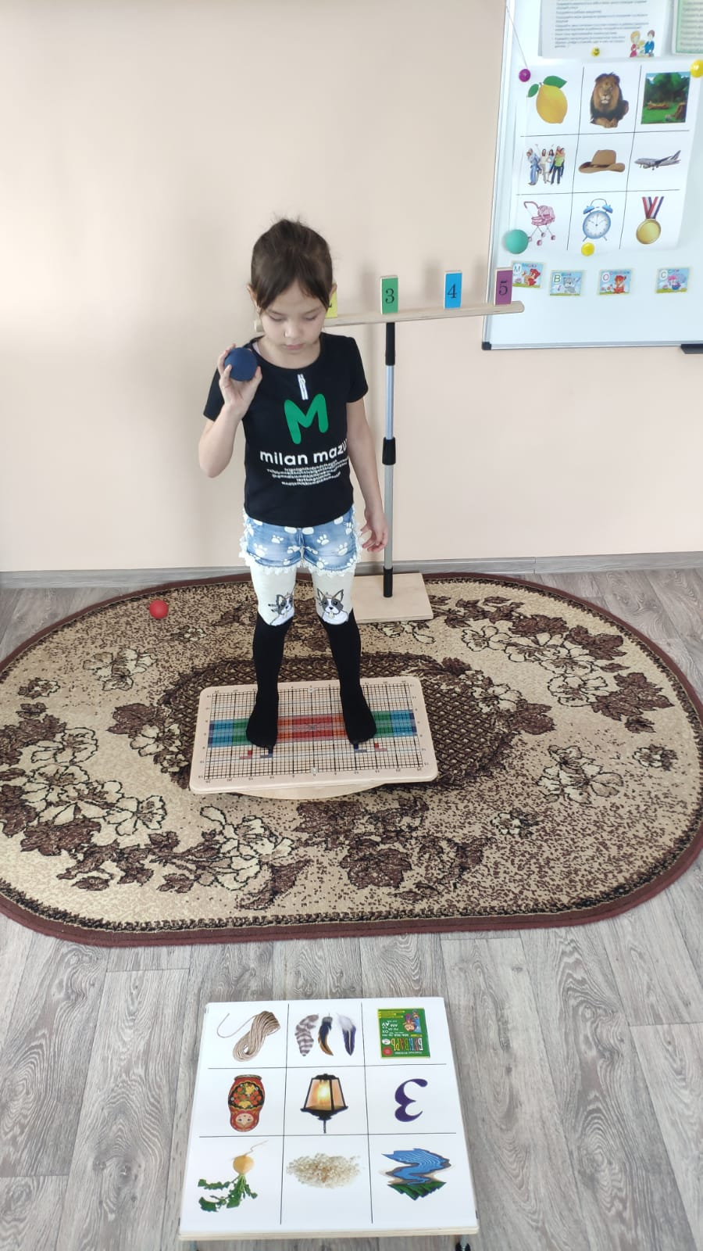
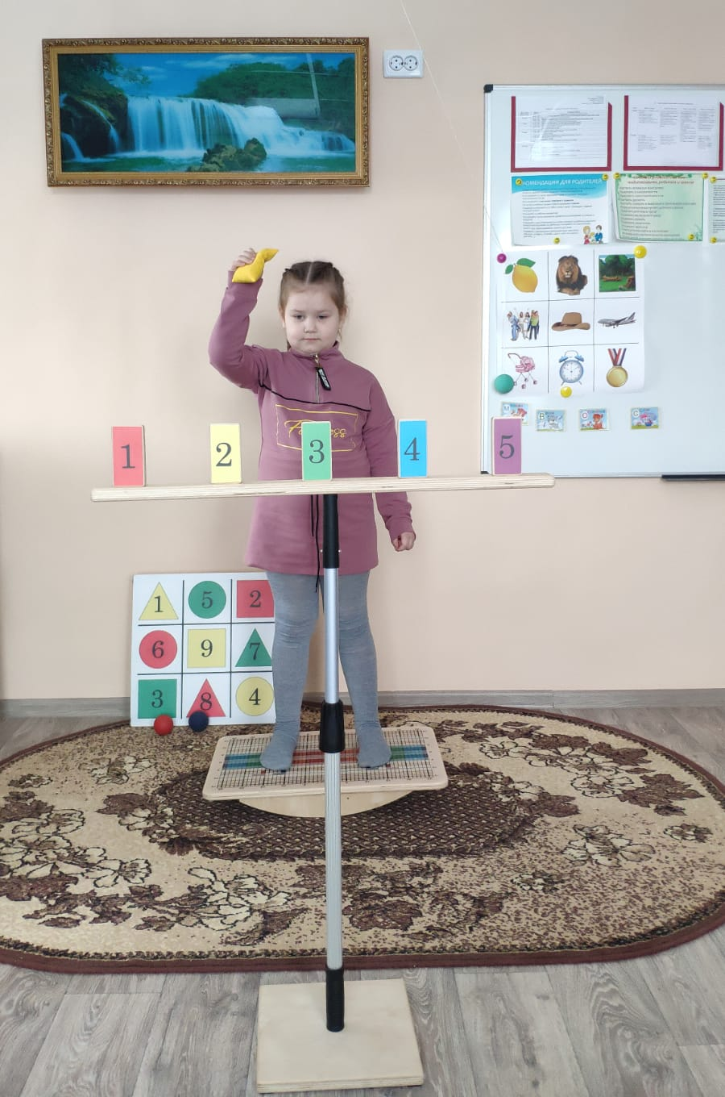
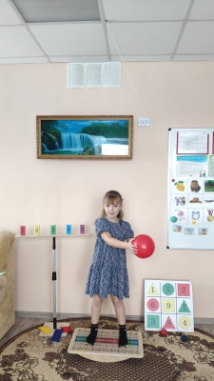

Slide 14
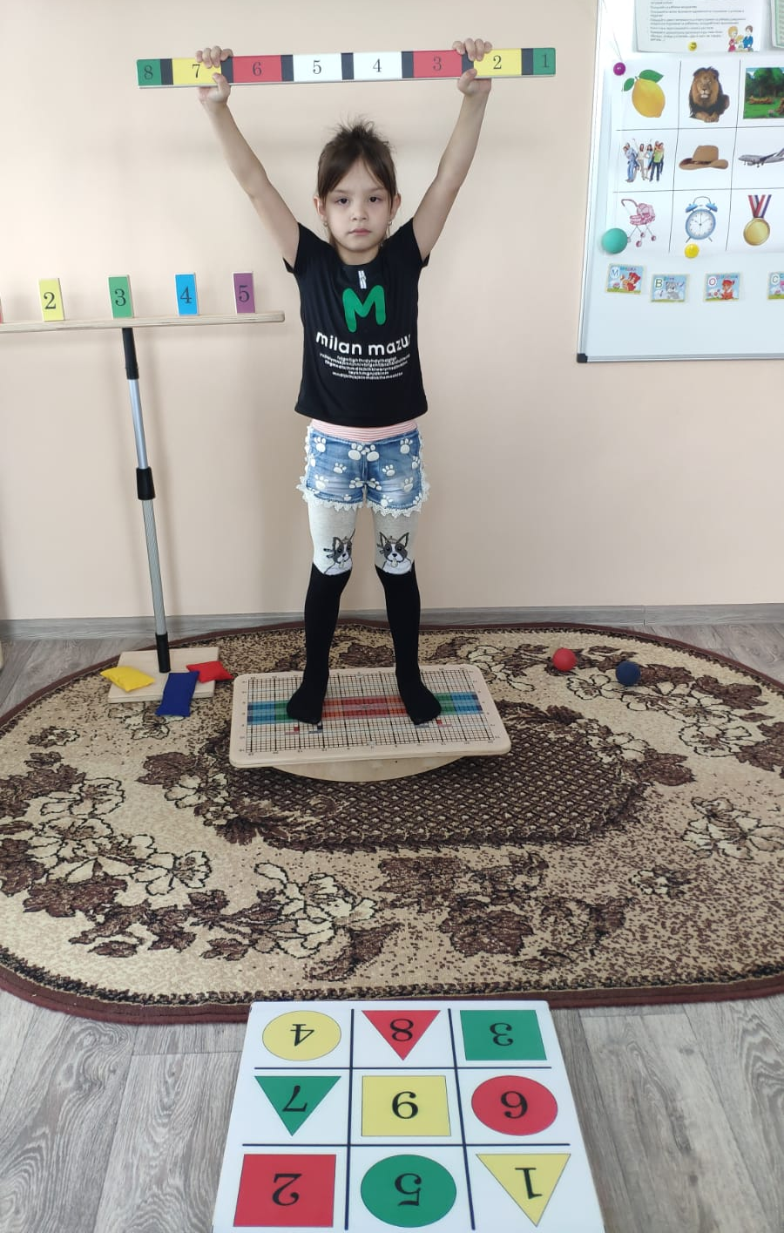
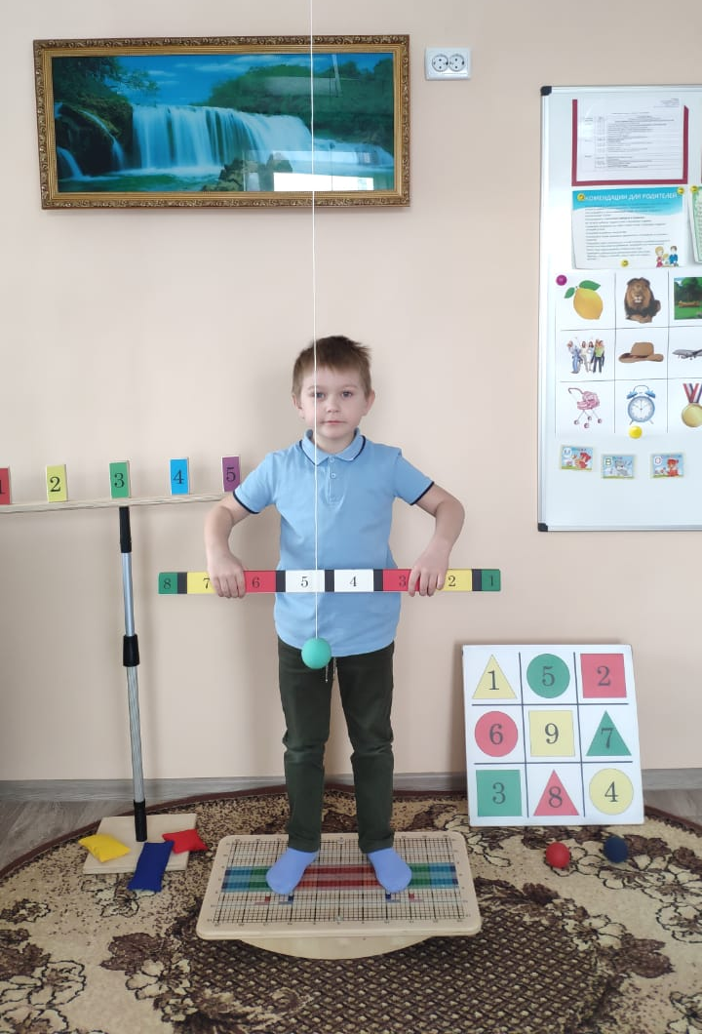
Упражнение с цветной планкой
Отбивать мяч - маятник одним цветом, или разными по сигналу педагога.
Отбивать мяч правым и левым концом планки, либо серединой.
Отбивать мяч планкой, пытаясь сбить мишень, стоящую на подставке.
Эти упражнения также можно выполнять, закрепляя речевой материал.

Slide 15
Игровая физкультура, полезна для развития ребенка во всех направлениях, в том числе для развития речи, а также интересному способу закрепления речевых навыков.
С помощью данного метода мы можем реализовать поставленные коррекционно- развивающие задачи, вовлекая в работу различные анализаторные системы, позволяющие достичь желаемого результата.
Методика Бильгоу доказала свою эффективность. Выполняя простейшие упражнения, используя оборудование, педагоги добиваются поразительных результатов. После прохождения курса дети полностью подготовлены и адаптированы к жизни.

Slide 16
СПАСИБО ЗА ВНИМАНИЕ!

